Slide 1

Presentazione sul cinema italiano
Davide Carniselli 975268

Slide 2

1. I dati
Dati tabulari in report annuali formato pdf
Dati in formato excel
Poca coerenza con i nomi dei dati negli anni
Automazione nell’estrarre i dati difficile

Slide 3

2. Gli incassi

Slide 4
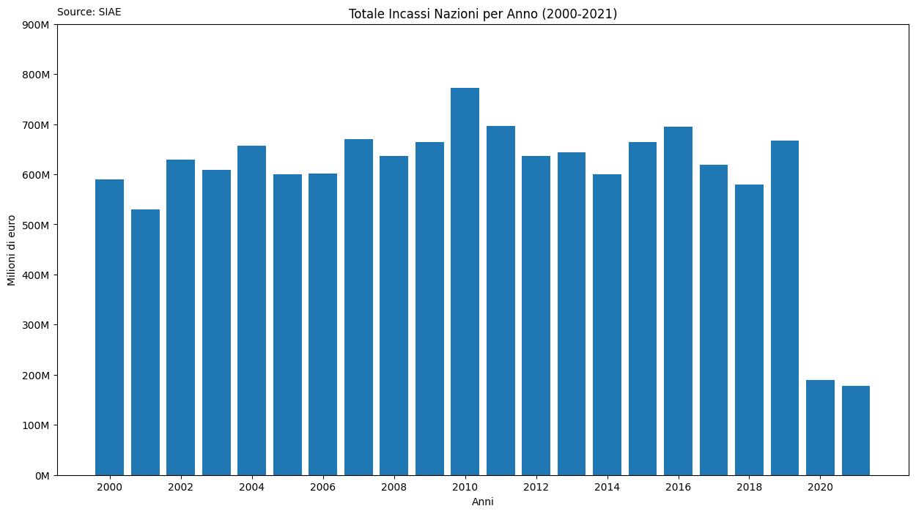
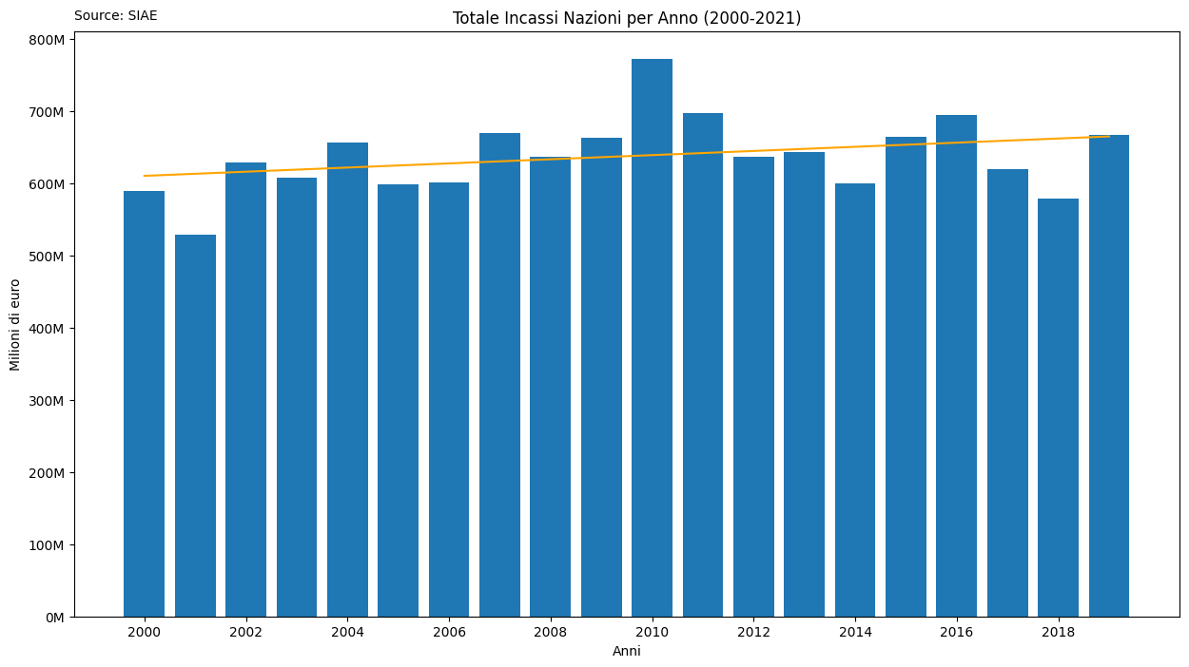
Incassi totali

Slide 5
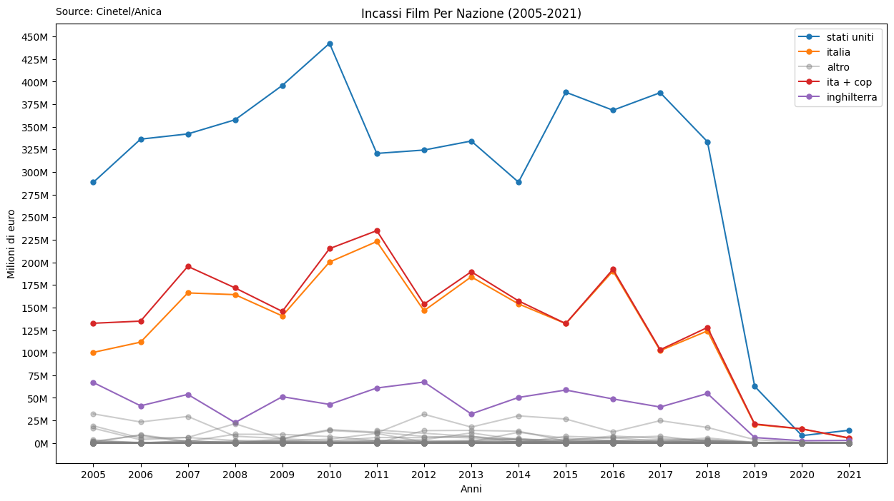
Incassi per nazione

Slide 6
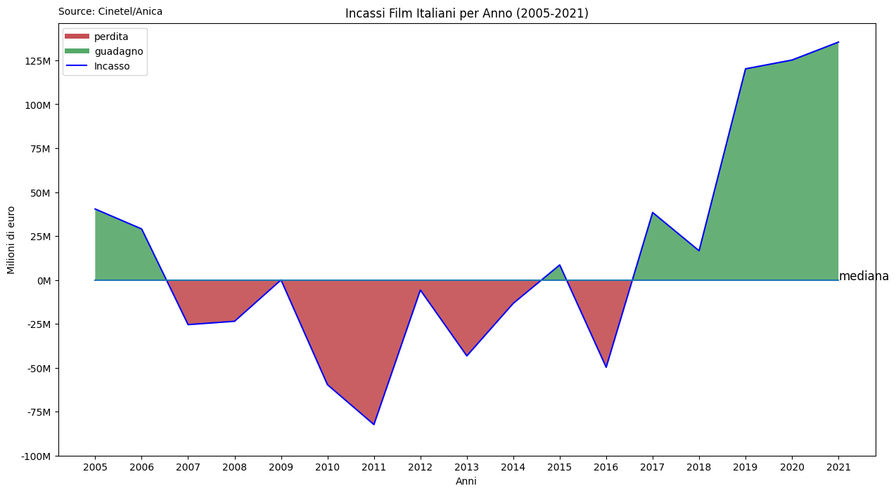
«zoom» sull’italia

Slide 7
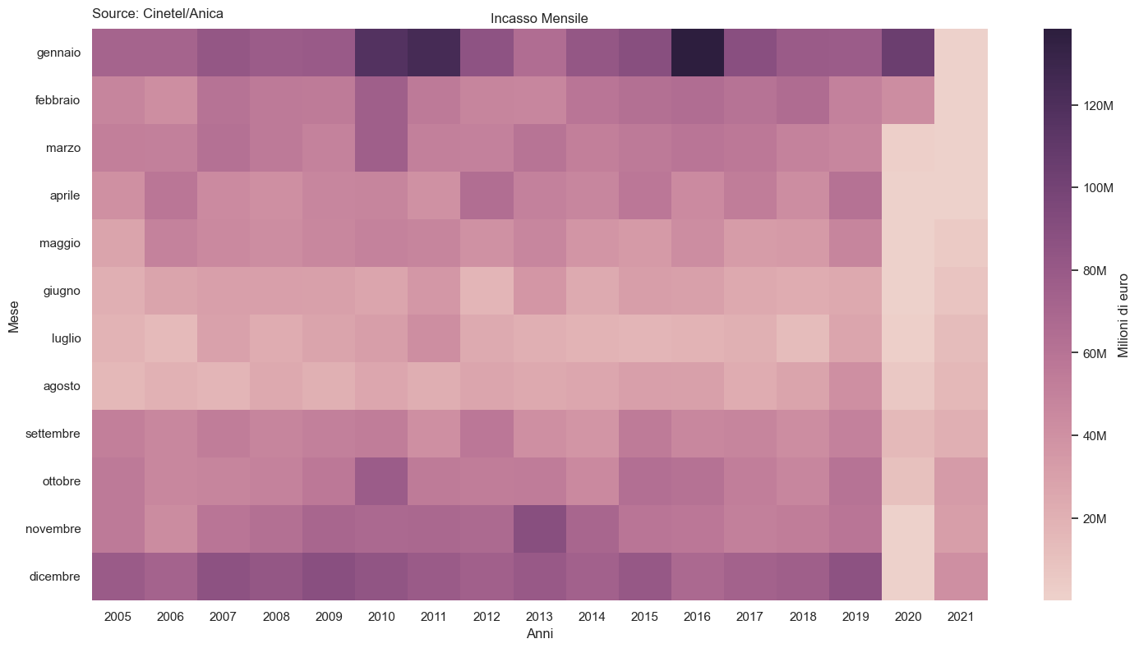
Incassi mensili

Slide 9
3. Quanto Costa andare al cinema?

Slide 10
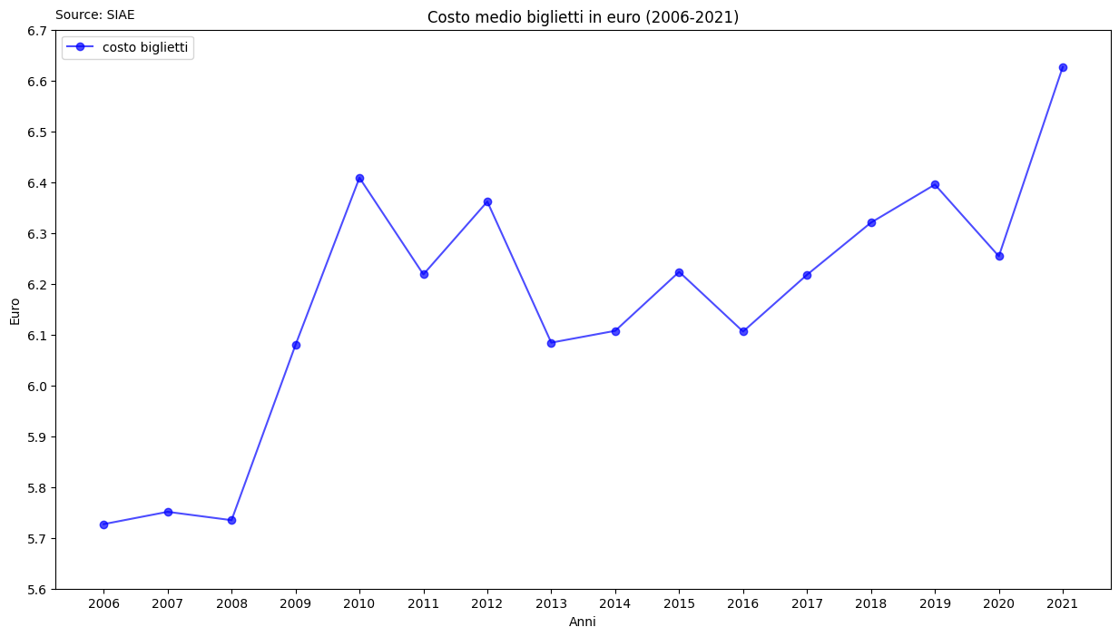
Costo dei biglietti

Slide 11
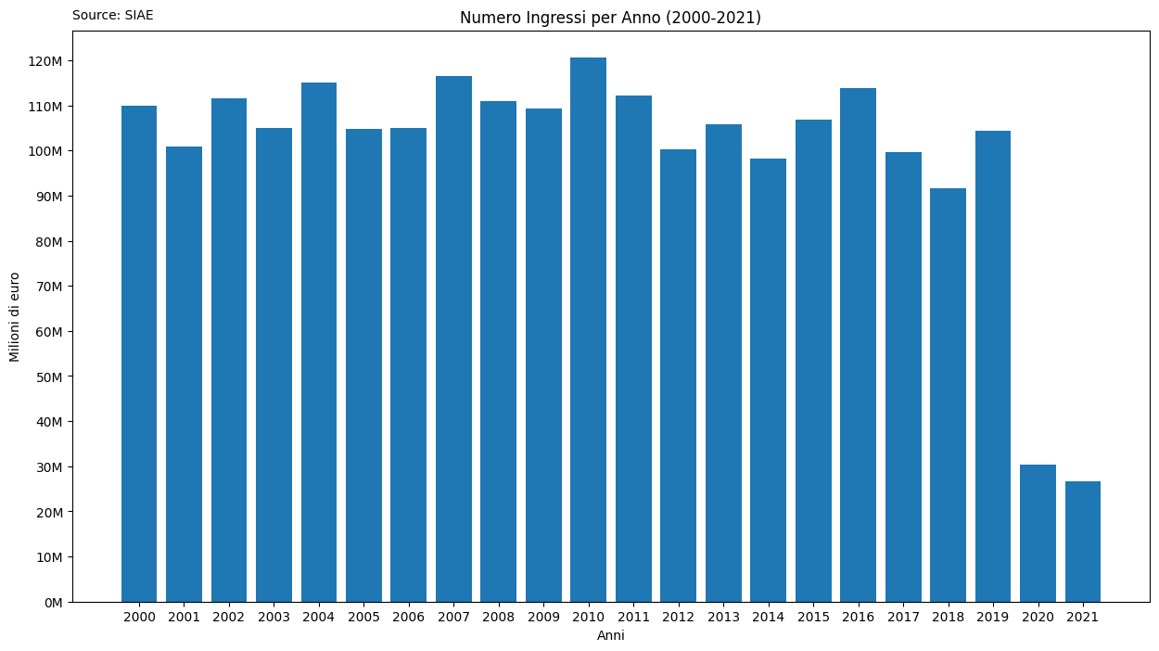
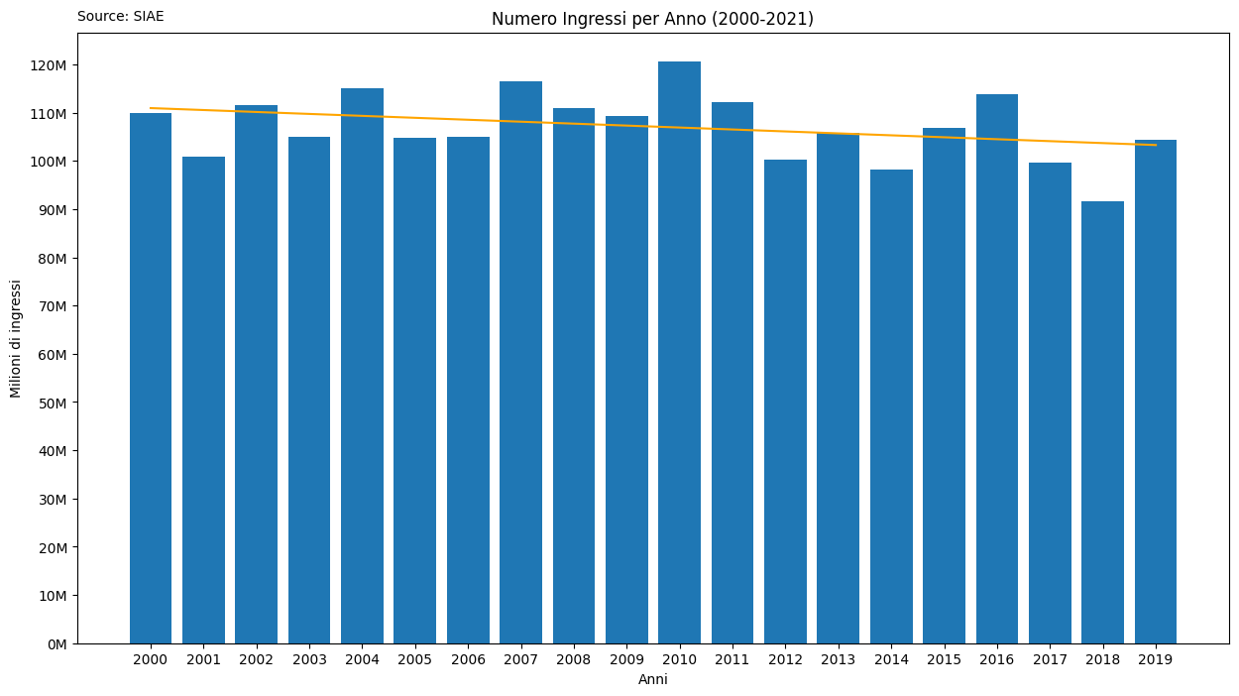
Quanti italiani vanno al cinema?

Slide 12
4. Quanti film vengono distribuiti?

Slide 13
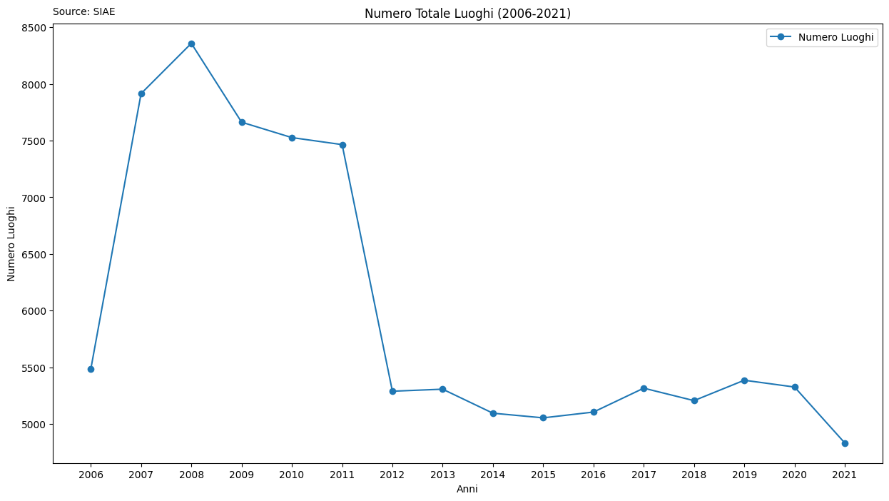
Numero luoghi

Slide 14
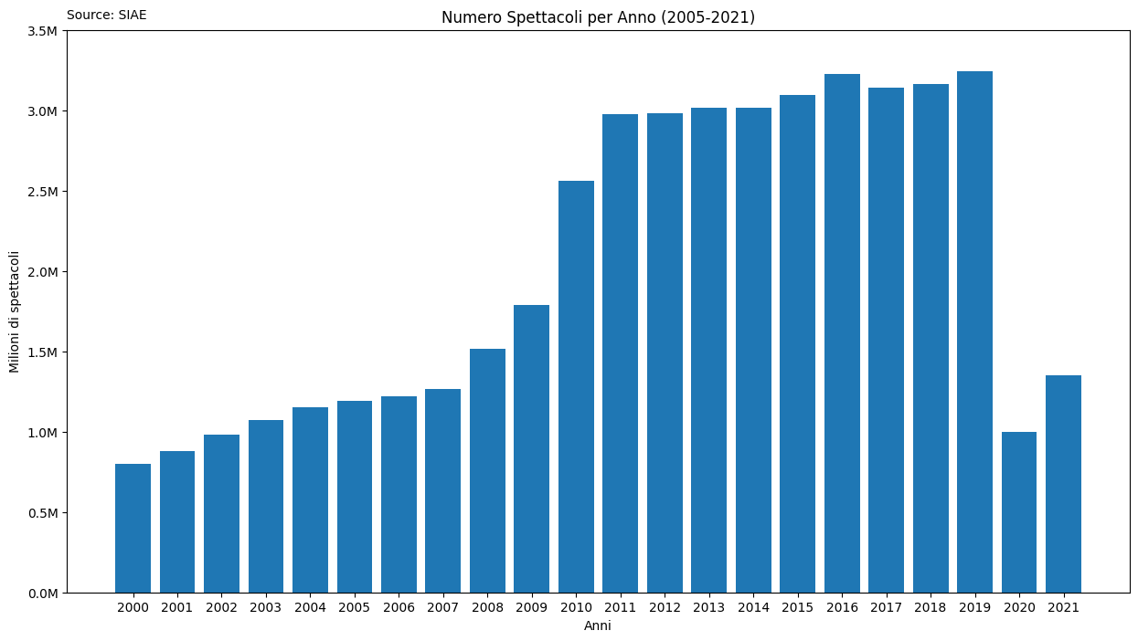
Numero spettacoli

Slide 15
5. Quanti film italiani troviamo in top?

Slide 16
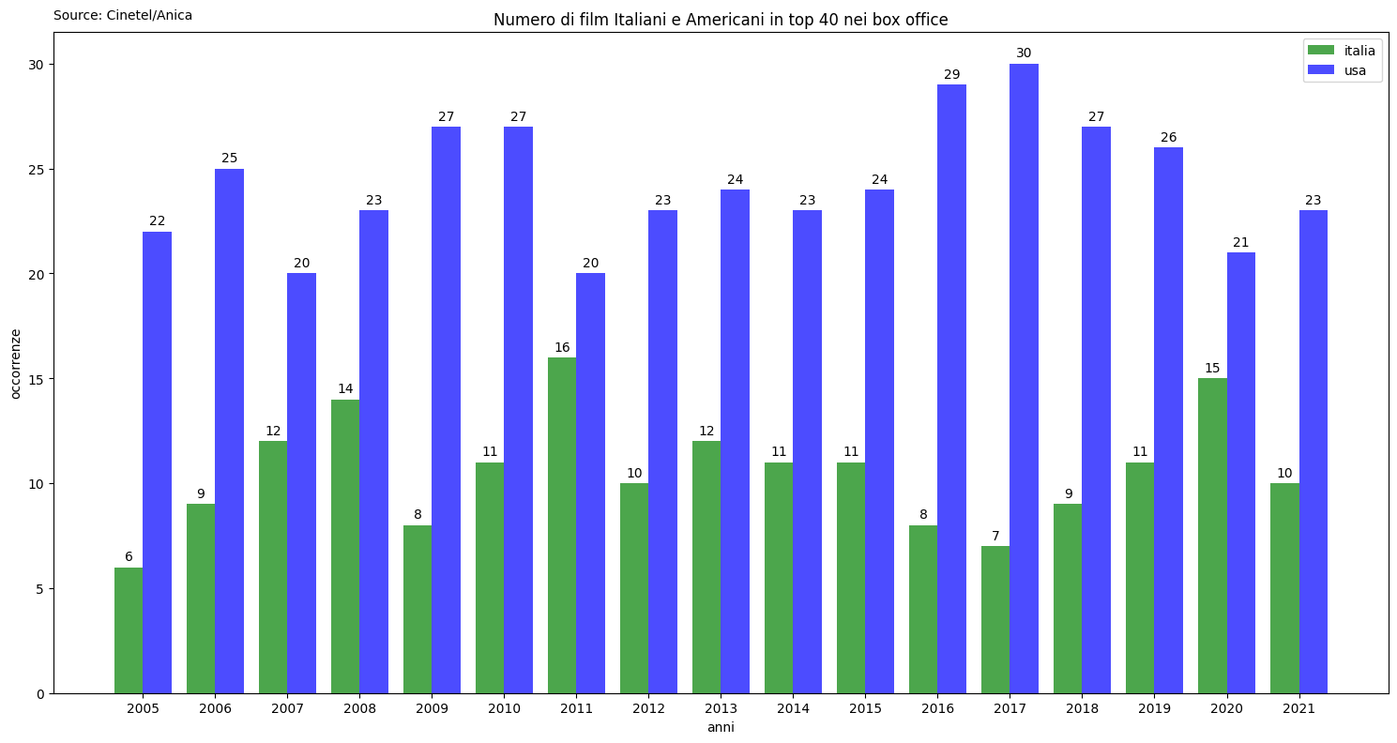
Top 40

Slide 17
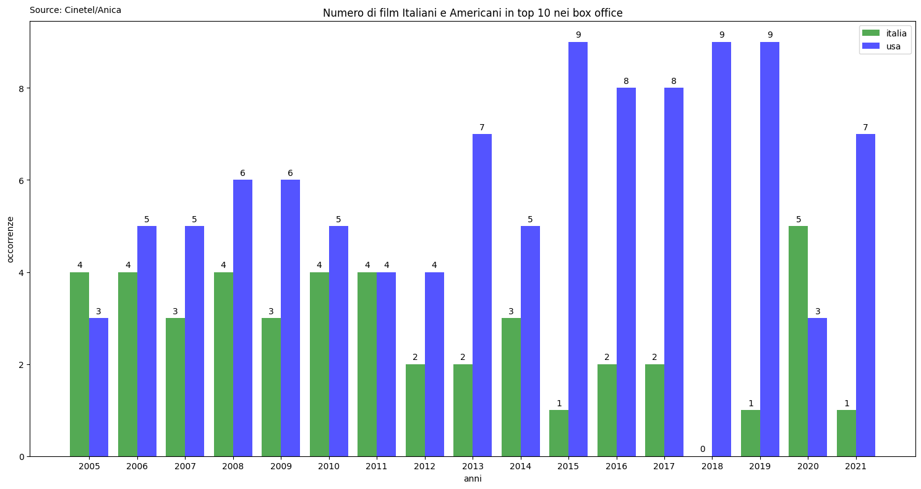
Top 10

Slide 18
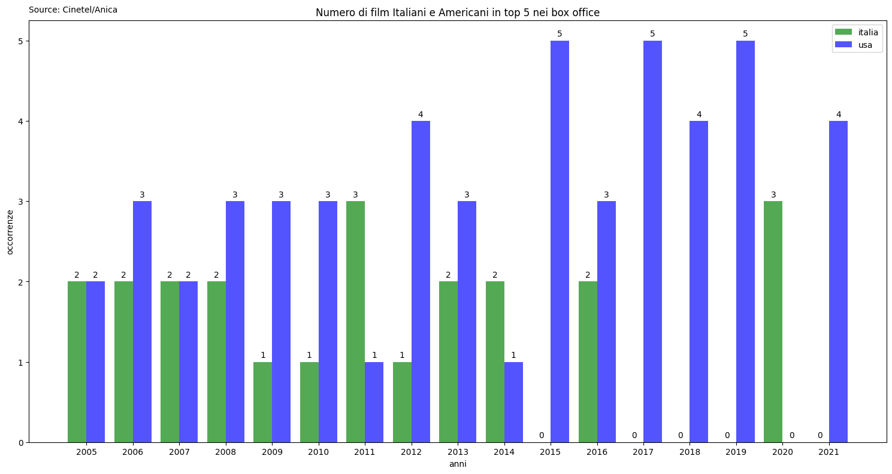
Top 5

Slide 19
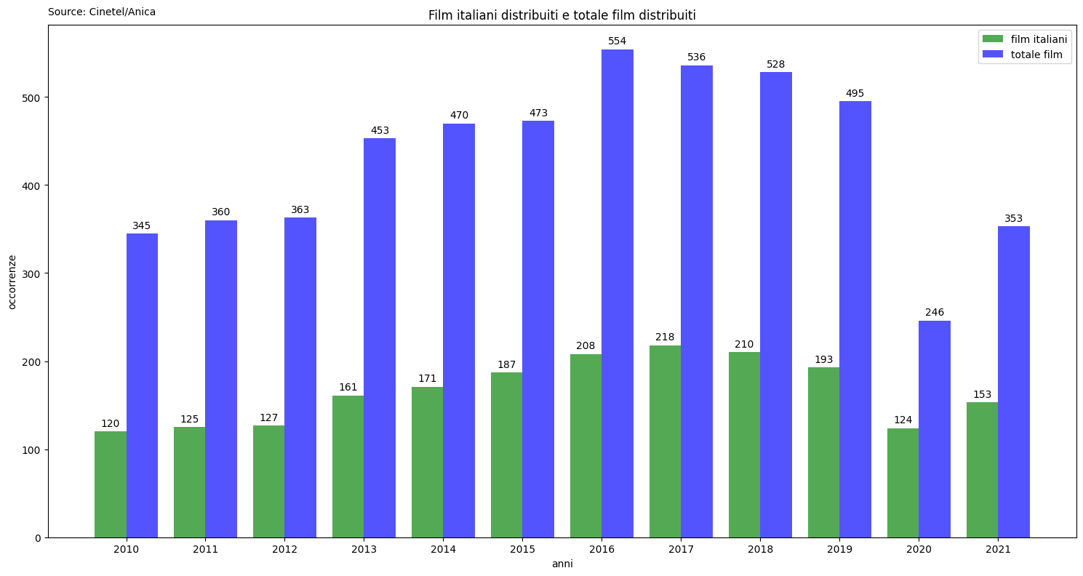
Ma quanti film vengono distribuiti?

Slide 20
6. Quanto guadagna chi distribuisce?

Slide 21
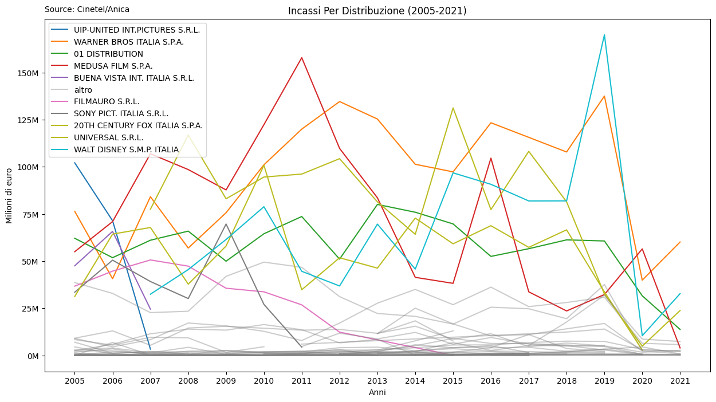
Tutte le distribuzioni

Slide 22
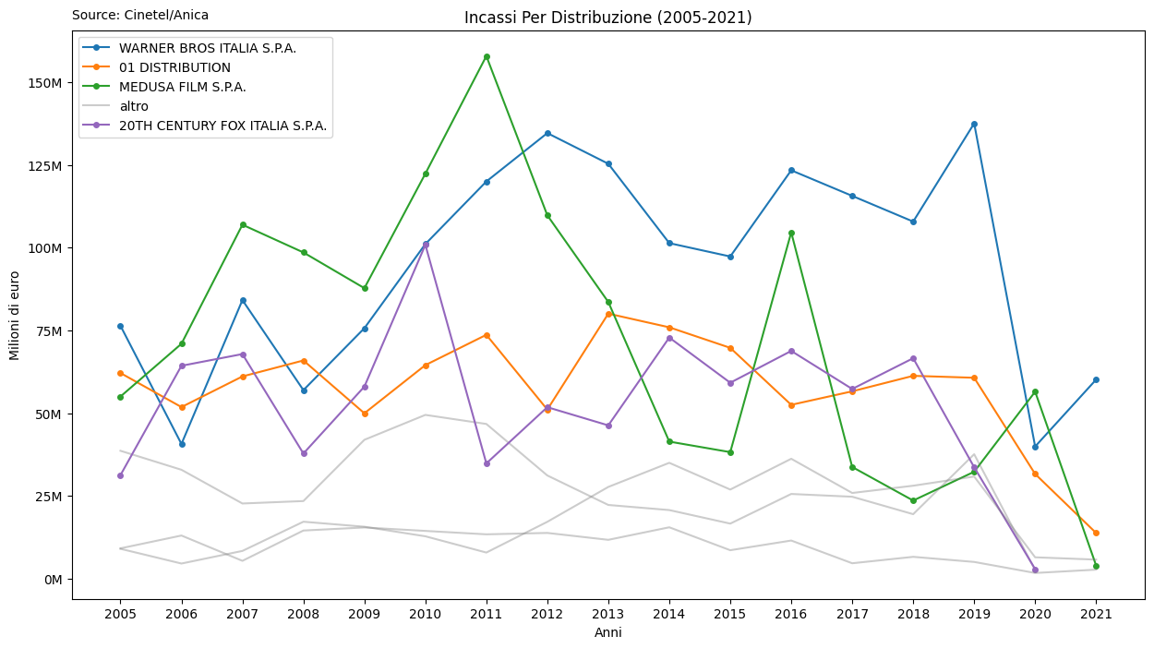
Distribuzioni con al massimo un’assenza

Slide 23
7. Che generi guardano gli italiani?

Slide 24
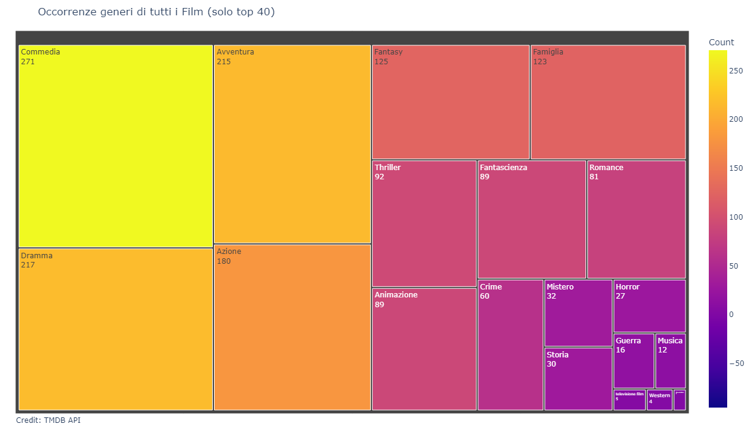
Generi di tutti i film (top 40)

Slide 25
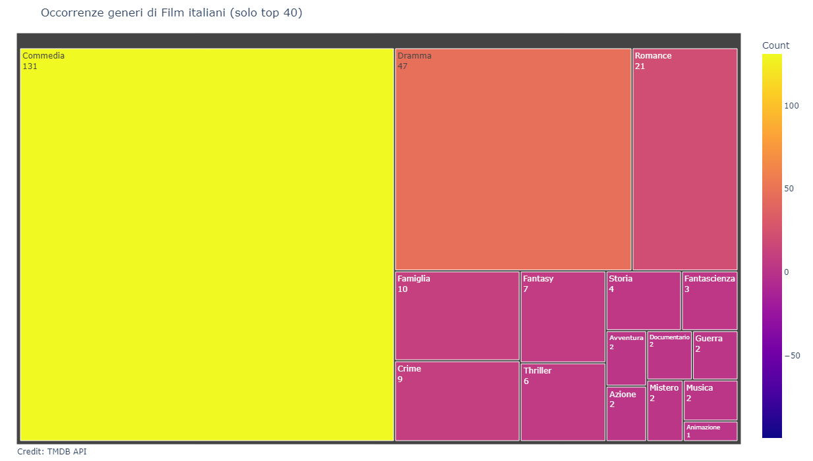
Generi dei soli film italiani (top 40)

Slide 26

8. Network degli attori

Slide 27


Network degli Attori italiani
Depth 2
Depth 3
Attori italiani, depth 2
Attori italiani, depth 3

Slide 28


Network degli attori non italiani
Depth 2
Depth 3
Attori non italiani, depth 2
Attori non italiani, depth 3

Slide 29
9. crediti
Cinetel/Anica
SIAE
Istat, per shapefile dell’Italia
TMDB API, per dati sui film/attori

Slide 30
GRAZIE PER L’ATTENZIONE!
Tutto il codice e i dati sono sul mio github

